Slide 1


ОТЧЕТ ГЛАВЫ муниципального образования
Санкт – Петербург
09 апреля 2025 года
17:00
ОТЧЕТ ГЛАВЫ местной администрации
об исполнении бюджета муниципального образования муниципальный округ №7
2024

Slide 2
Наше новое наименование: Внутригородское муниципальное образование города федерального значения Санкт-Петербурга муниципальный округ №7

Slide 3
Глава муниципального образования, исполняющий полномочия председателя муниципального совета –
БОРИСОВ Владимир Анатольевич
Часы приема:
вторник с 16.00 до 18.00
Глава местной администрации –
ХАРИТОНОВА Анна Викторовна
Часы приема:
Четверг с 14.00 до 17.00

Slide 4

НАШИ КОНТАКТЫ:
ТЕЛЕФОН: 321-20-46
ФАКС: 321-14-00
E-MAIL: mcmo7@yandex.ru
САЙТ: http://mo7spb.ru
«ВКОНТАКТЕ»: https://vk.com/mcmomo7

Slide 5


о результатах своей деятельности и деятельности местной администрации, в том числе о решении вопросов, поставленных представительным органом муниципального образования и ПЛАНЫ на 2025 год
Ежегодные отчеты
ФЕДЕРАЛЬНЫЙ ЗАКОН
ОБ ОБЩИХ ПРИНЦИПАХ ОРГАНИЗАЦИИ МЕСТНОГО САМОУПРАВЛЕНИЯ В РОССИЙСКОЙ ФЕДЕРАЦИИ

Slide 6
Краткие сведения
МО МО №7
#1 | Территория МО №7 | 4,33 кв.км.
#2 | Количество жителей | 36 091
#3 | Количество детей | 5 373
#4 | ВУЗы | 9
#5 | Школы | 8
#6 | Детские сады | 16
6

Slide 7
Динамика доходов
МО МО №7
7

Slide 8
Основные параметры бюджета 2024 года
МО МО №7 (тыс. руб.)
Доходы | 84 847 ,2
Расходы | 91 713, 8
Дефицит | 6 866,6
8

Slide 9
Выделенные средства обеспечивают
МО МО №7
#1 Содержание органов местного самоуправления
#2 Исполнение отдельных государственных полномочий по составлению протоколов об административных правонарушениях
#3 Исполнение отдельных государственных полномочий по опеке и попечительству
#4 Реализацию муниципальных программ
9

Slide 10
Статьи расходов бюджета МО МО №7 (%) 2024 год
10

Slide 11
Работа с письмами и обращениями
Зарегистрировано писем в 2024 году:
Вх. - 2 222
Исх. – 1 255
Обращений от жителей
(устных и письменных): 249
В том числе обращений через ПОС - 77
(из них оказано гос.услуг: 40)
Иные – 3
Жилищные – 1
ЖКХ - 1
запросов от ИОГВ: 757
запросов судебных : 384
запросов от ОМСУ : 176
Запросов и обращений из учреждений здравоохранения и образования :75
прочих запросов : 581
Проведено проверок прокуратуры – 3
Поступило запросов прокуратуры - 75
Издано Решений МС – 50
Проведено заседаний МС - 10
Проведено публичных слушаний – 3
Издано газет «ВП» - 8
Издано бюллетеней – 11
Зарегистрировано НПА в РЕГИСТРЕ – 21
11

Slide 12
Отдельные государственные полномочия
2023
Число поступивших сообщений о нарушении прав детей – 44 из них:
1. О выявлении детей, оставшихся без попечения родителей – 3
2. О выявлении детей, находящихся в обстановке, представляющей угрозу их жизни, здоровью, или препятствующей воспитанию – 41
2024
Число поступивших сообщений о нарушении прав детей – 38 из них:
1. О выявлении детей, оставшихся без попечения родителей – 5
2. О выявлении детей, находящихся в обстановке, представляющей угрозу их жизни, здоровью, или препятствующей воспитанию – 33
12

Slide 13
Работа с семьей (опекаемые, приемные семьи)
Состояло детей на учете на начало отчетного 2024 года - 33
Принято детей на воспитание за отчетный год - 6
Снято с учета детей, за отчетный год – 10
Из них:
По достижении совершеннолетия -3
В связи с переменой места жительства -7
Иные основания - 0
Помещены в организации для детей-сирот и детей, оставшихся без попечения родителей, на полное государственное обеспечение –(отменены решения о передаче детей на воспитание в семью - 0 )
Состоит детей на воспитании на 31.12.2024 в семьях -29
Из них детей-сирот – 9
13

Slide 14

Прием жителей специалистами ОТДЕЛА ОПЕКИ И ПОПЕЧИТЕЛЬСТВА
Записаться на прием можно по телефону:
320 73 60 (пн-чт с 09.00 до 17.00)
Выдача готовых документов (Постановлений, справок, ответов на заявления) осуществляется в приёмной (каб. №10) ежедневно с 09.00 — 17.00.
Уточнить готовность документов
можно по телефону:
321 20 46
14

Slide 15
Анализ результатов судебной деятельности по защите прав несовершеннолетних:
2023
Проведено судебных заседаний: 42
Численность детей, родители которых лишены родительских прав – 8
Численность детей, у которых родители ограничены в родительских правах – 0
Численность родителей, лишенных родительских прав - 7
Численность родителей ограниченных в родительских правах – 0
2024
Проведено судебных заседаний: 46
Численность детей, родители которых лишены родительских прав – 1
Численность детей, у которых родители ограничены в родительских правах – 0
Численность родителей, лишенных родительских прав - 1
Численность родителей ограниченных в родительских правах – 0
15

Slide 16

БЛАГОУСТРОЙСТВО территории МО МО №7 в 2024 году
16

Slide 17
Муниципальная программа
"Благоустройство"

Slide 18
Основные виды работ программы
количественные показатели и объемы по основным видам работ:
ремонт асфальтобетонного покрытия – 1100 кв.м.
ремонт, устройство мощения пешеходных дорожек, дворовой территории, зоны отдыха –90 кв. м.
установка детского игрового и спортивного оборудования – 29 шт.
установка уличной мебели и малых архитектурных форм – 9 шт.
посадка деревьев, кустарников – 84 шт.
посадка цветочной рассады –7819 шт.
ремонт (восстановление) газонов –290кв.м.
ремонт покрытий –1458,53 кв.м.
удаление аварийных, больных деревьев и кустарников, – 27 шт.

Slide 19
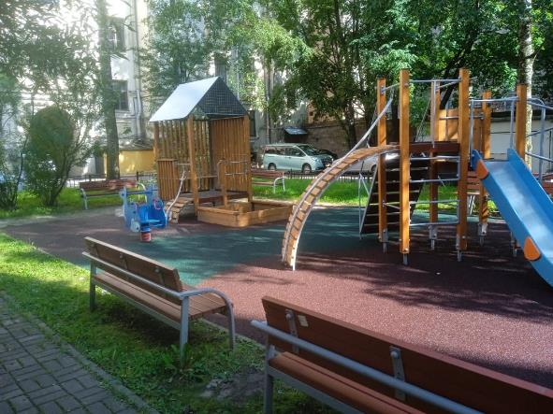
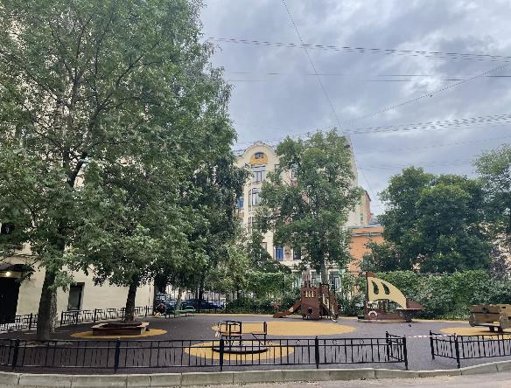
Замена игрового оборудования, ремонт покрытия
9 линия В.О., д. 16-18 12 линия В.О., д. 9

Slide 20
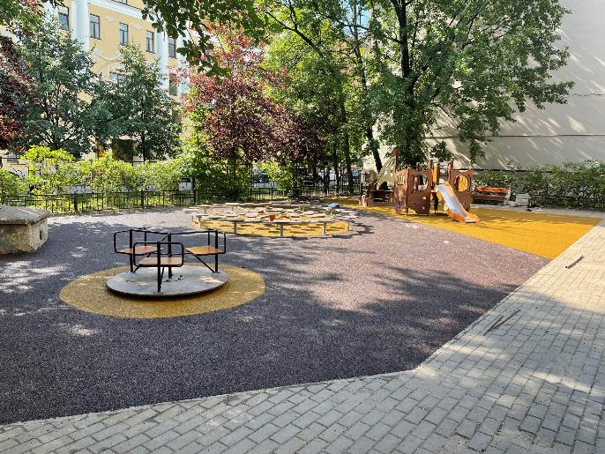
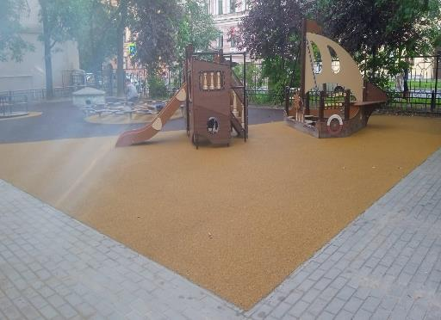
Замена игрового оборудования, ремонт покрытия
12 линия В.О., д. 23

Slide 21
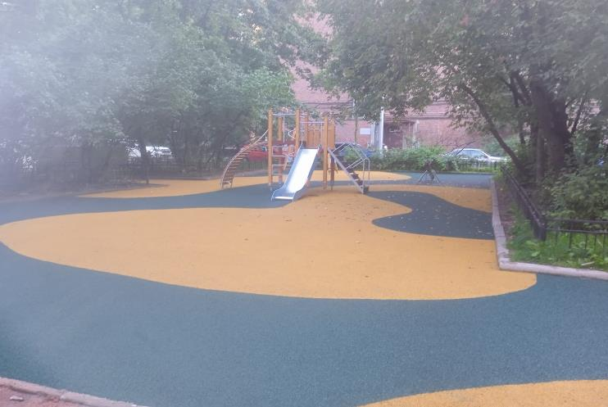
Замена игрового оборудования, ремонт покрытия
15 линия В.О., д. 14

Slide 22
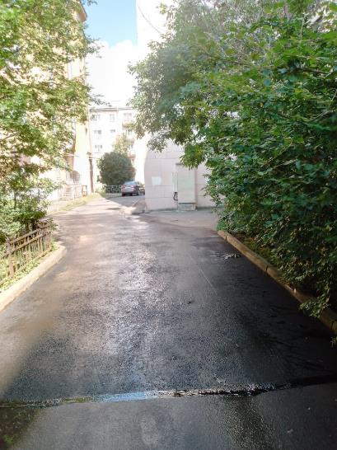
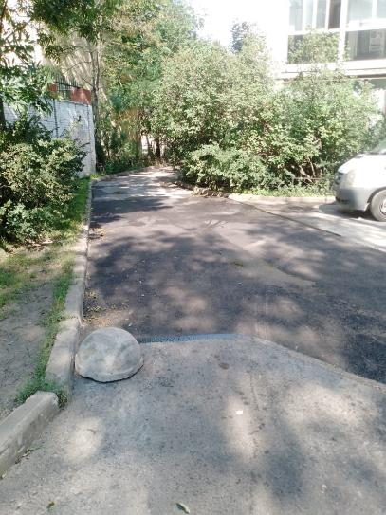
Ремонт асфальтового покрытия
19 линия В.О., д. 22

Slide 23
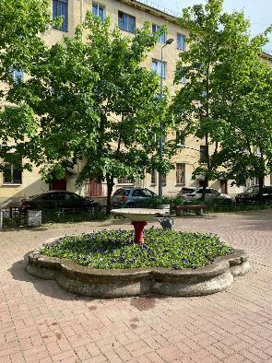
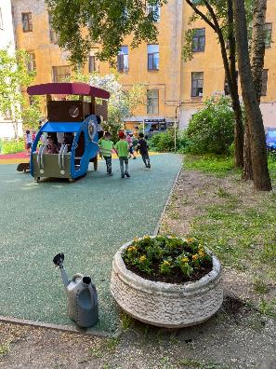
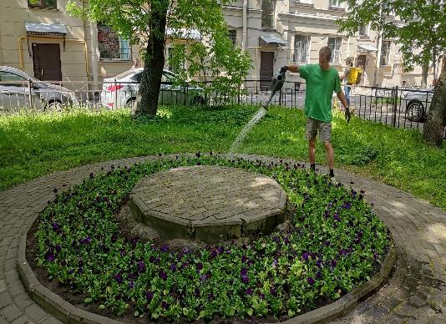
Посадка цветочной рассады

Slide 24
Подпрограмма организация благоустройства на внутриквартальной территории муниципального образования
Направление расходов | 2024 (тыс. руб.) план | 2024 (тыс. руб.) факт
Обеспечение проектирования благоустройства | 450,0 | 450,0
Содержание внутриквартальных территорий в части обеспечения ремонта покрытий, расположенных на внутриквартальных территориях, и проведения санитарных рубок (в том числе удаление аварийных, больных деревьев и кустарников) на территориях, не относящихся к территориям зеленых насаждений в соответствии с законом Санкт-Петербурга | 2773,1 | 2773,0
Размещение, содержание спортивных, детских площадок, включая ремонт расположенных на них элементов благоустройства, на внутриквартальных территориях | 8997,8 | 8997,6
Размещение, содержание, включая ремонт, ограждений декоративных, ограждений газонных, парковочных столбиков, полусфер, надолбов, приствольных решеток, устройств для вертикального озеленения и цветочного оформления, навесов, беседок, уличной мебели, урн, элементов озеленения, информационных щитов и стендов; размещение планировочного устройства, за исключением велосипедных дорожек, размещение покрытий, предназначенных для кратковременного и длительного хранения индивидуального автотранспорта, на внутриквартальных территориях | 621,8 | 621,4
Временное размещение, содержание, включая ремонт, элементов оформления Санкт-Петербурга к мероприятиям, в том числе культурно-массовым мероприятиям, городского, всероссийского и международного значения на внутриквартальных территориях | 371,4 | 371,2

Slide 25
Подпрограмма осуществление работ в сфере озеленения на территории зеленых насаждений общего пользования местного значения муниципального образования
Направление расходов | 2024 (тыс. руб.) план | 2024 (тыс.руб.) факт
Осуществление работ в сфере озеленения на территории зеленых насаждений общего пользования местного значения муниципального образования | 9087,6 | 9086,6

Slide 26
Подпрограмма Организация благоустройства территории муниципального образования, находящейся в границах территорий объектов культурного наследия народов Российской Федерации (выявленных объектов культурного наследия)
Направление расходов | 2024 (тыс. руб.) план | 2024 (тыс.руб.) факт
Содержание, включая ремонт, ограждений декоративных, ограждений газонных, полусфер, надолбов, приствольных решеток, устройств для вертикального озеленения и цветочного оформления, навесов, беседок, уличной мебели, урн, элементов озеленения, информационных щитов и стендов на внутриквартальных территориях, размещение на внутриквартальных территориях полусфер, надолбов, устройств для цветочного оформления, уличной мебели, урн без проведения земляных работ и углубления в грунт (вскрытия грунта) | 954,1 | 953,9

Slide 27
Планируемые
адреса благоустройства на 2025 год

Slide 28
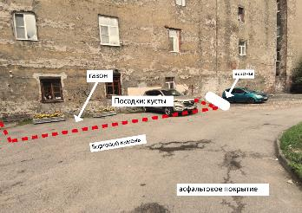
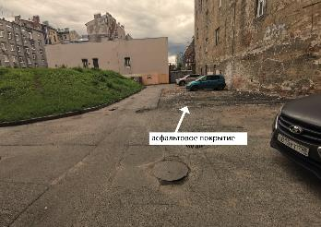
20 линия В.О., д. 11-13
В рамках проекта будут реализованы мероприятия, препятствующие парковке под окнами жителей двух домов, а именно:
устройство газона
установка лотков водоотведения и газонных ограждений
установка полусфер
посадка кустарников в двухрядную изгородь
восстановление асфальтового покрытия на местах, где были снесены гаражи.

Slide 29
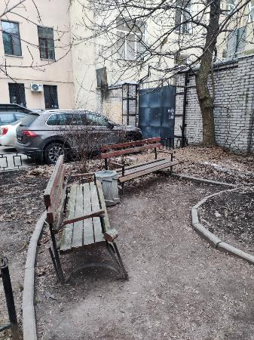
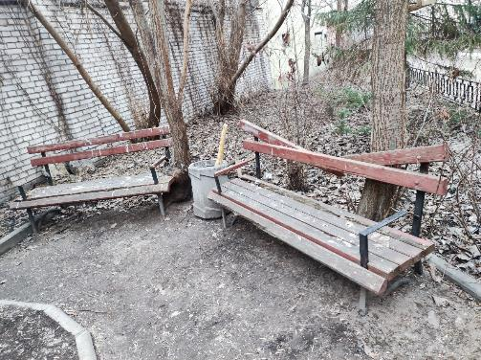
Тучков переулок, д. 5
Облагораживание новой территории ЗНОП МЗ, путем замены скамеек на новые.

Slide 30
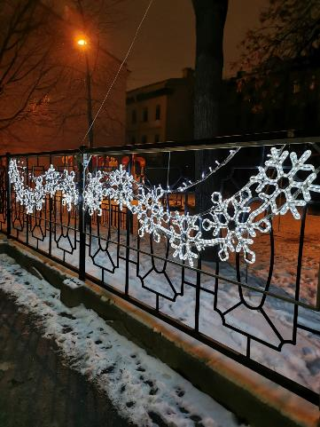
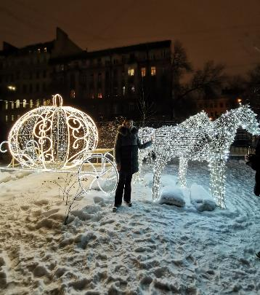
Новогоднее оформление
МО МО №7
Установка новогодней ели – 4 шт;
Установка новогодних перетяжек – 3 шт;
Установка светодиодной композиции «Карета с лошадьми» - 1 шт.
30

Slide 31
Сравнение выполнения работ по благоустройству за период с 2011 по 2024 годы
 | 2011 | 2012 | 2013 | 2014 | 2015 | 2016 | 2017 | 2018 | 2019 | 2020 | 2021 | 2022 | 2023 | 2024
Текущий ремонт (восстановление) дворовых территорий (адресов) | 15 | 8 | 15 | 15 | 5 | 5 | 3 | 22 | 5 | 3 | 3 | 2 | - | 29
Создание зон отдыха (адресов) | 8 | 8 | 4 | 6 | 1 | 4 | 5 | 7 | 2 | 1 | - | 1 | - | -
Обустройство детской площадки (адресов) | 6 | 13 | 12 | 5 | 2 | 4 | 5 | 8 | 2 | 2 | 3 | 1 | 2 | 9
Обустройство спортивной площадки (в т. числе ремонт) (адресов) | 8 | 4 | 5 | 3 | 2 | 1 | 2 | 4 | 2 | 1 | 1 | 1 | 1
Оборудование контейнерной площадки (ед.) | 3 | 2 | 1 | 3 | 2 | 3 | 4 | 8 | 5 | - | 2 | - | - | -
Устройство асфальтобетонного покрытия (кв.м) | 8 176 | 9 578 | 4 813 | 1 947 | 4 869 | 2538,3 | 2465,7 | 3102,5 | 2735,3 | 1493,93 | 1489,41 | 1497,4 | 1407,7 | 1100,0
Установка детского игрового оборудования (ед.) | 2 | 4 | 6 | 4 | 1 | 35 | 13 | 30 | 20 | 9 | 13 | 3 | 17 | 26
Устройство щебеночно-набивных площадок и дорожек (кв.м) | 100 | 192 | 183 | 0 | 137 | 306,3 | 109,0 | 248,6 | 49,5 | 55,8 | 12,4 | - | 300 | 169
Устройство покрытия спортивной и детской площадки из резиновой крошки (искусств.)(кв.м.) | 100 | 1 019 | 2 083 | 1 347 | 369,6 | 918,1 | 883,0 | 400,0 | 666,9 | 1102,16 | 456,7 | 289,88 | 784,9 | 1289,53

Slide 32
Сравнение выполнения работ по благоустройству за период с 2011 по 2024 годы
 | 2011 | 2012 | 2013 | 2014 | 2015 | 2016 | 2017 | 2018 | 2019 | 2020 | 2021 | 2022 | 2023 | 2024
Устройство мощения (кв.м.) | 342 | 216 | 855 | 1 869 | 12 | 1478,4 | 143,6 | 6158,6 | 2065,47 | 932,10 | 353,1 | 164,7 | 326,3 | 90
Устройство газонов с посевом семян травы и завозом растительного грунта (кв.м) | 3 654 | 2 871 | 3 532 | 8 810 | 3441 | 2050,7 | 2097,9 | 8290,9 | 1770,8 | 2055,9 | 834,6 | 2880,0 | 1871,6 | 290
Установка металлических ограждений (п.м.) | 2 403 | 3 494 | 1 602 | 2 081 | 752 | 202,5 | 560,5 | 2 474 | 278,0 | 200,8 | 70,0 | 48,0 | 25 | -
Ремонт (покраска) газонных ограждений (п.м) | 6 913 | 8 202 | 16 569 | 5 009 | 7200 | 5758,0 | 935,5 | 2309,9 | 651,0 | 628,0 | 658,0 | 1000 | 915 | 133
Установка спортивного оборудования (ед.) | 7 | 16 | 16 | 11 | 7 | 6 | 4 | 12 | 2 | 3 | 4 | 2 | 10 | 3
Установка вазонов (ед.) | 26 | 40 | 26 | 20 | - | 7 | 14 | 8 | 8 | - | 3 | - | 2 | -
Установка урн (ед.) | 6 | 14 | 26 | 7 | 2 | 16 | 12 | 24 | 2 | 17 | 7 | 6 | - | -
Установка скамеек (ед.) | 7 | 12 | 27 | 7 | 6 | 16 | 17 | 31 | 10 | 22 | 10 | 8 | 7 | 9
Закупка цветочной рассады (шт.) | 5 012 | 7 314 | 6 920 | 11492 | 9 608 | 10351 | 12 845 | 13 721 | 13 669 | 15 391 | 14 659 | 12800 | 10999 | 7819
Посадка кустарников (шт.) | 590 | 925 | 461 | 2 349 | 2 217 | 2704 | 259 | 3212 | 1556 | 1528 | 2647 | 1494,0 | 633 | 55
Посадка деревьев (шт.) | 56 | 145 | 70 | 199 | 26 | 3 | 18 | 48 | 35 | 43 | 20 | 30,0 | 26 | 19
Снос деревьев – «угроз» – (шт.) | 70 | 24 | 140 | 52 | 41 | 89 | 32 | 67 | 36 | 20 | 26 | 116 | 32 | 27

Slide 33
Сравнение выполнения работ по благоустройству за период с 2011 по 2024 годы
 | 2011 | 2012 | 2013 | 2014 | 2015 | 2016 | 2017 | 2018 | 2019 | 2020 | 2021 | 2022 | 2023 | 2024
Обрезка кустарников, вырезка суши деревьев, формирование кроны (шт.) | 95 | - | 394 | 12 | 13 | 189 | 41 | 64 | - | 131 | 458 | 373 | 68 | 6708
Завоз песка (в песочницы) (куб.м.) | 50 | 75 | 75 | 51 | 60 | 70 | 68,5 | 66,0 | 95,6 | 102,26 | 103,5 | 104,0 | 104 | 90
Поступивших заявлений жителей по вопросам благоустройства территории округа |  |  |  | 150 | 142 | 107 | 897 | 627 | 490 | 245 |  |  |  | 115
Направлено обращений в организации |  |  |  | 87 | 74 | 418 | 520 | 973 | 419 |  |  |  |  | 167
Общая стоимость выполненных работ по благоустройству ( тыс. руб.) | 27 049 | 38 190 | 35 797 | 29 684 | 26 123 | 33736,6 | 23 519,6 | 83 622,8 | 41 725,3 | 33 572,5 | 31 101,7 | 24 923 | 25 725,5 | 23255,8

Slide 34
Планы по благоустройству на 2025г.
№ п/п | Вид работ | Объем финансирования, тыс. руб.
1. | Проектирование | 750
2. | Содержание внутриквартальной территории (ремонт покрытий, снос древостоя) | 3333,3
3. | Размещение и содержание детских игровых и спортивных площадок | 3100,4
4. | Размещение и содержание уличной мебели и элементов благоустройства | 1488,1
5. | Праздничное оформление территории к Новому Году | 450,2
6. | Озеленение территории | 9293,3
7. | Содержание территорий объектов культурного наследия | 1062,6
ИТОГО: 19 477,9 тыс. руб.

Slide 35

сми
Средства массовой информации
МО МО №7
35

Slide 36
Средства массовой информации
Объем финансирования – 1 724,2 тыс. рублей
Выпуск и распространение периодического печатного муниципального средства массовой информации газеты «Василеостровская перспектива» в 2024 году – 8 номеров тиражом 15000 экземпляров.
Выпуск и распространение справочно-информационного издания «Бюллетень Муниципального округа №7» с текстами официальных публикаций муниципальных правовых актов, принятых органами МСУ МО МО №7 в 2024 году – 11 номеров тиражом по 100 экземпляров.
36

Slide 37
П Р О Ф И Л А К Т И К А
«Участие в формах, установленных законодательством Санкт-Петербурга, в мероприятиях по профилактике незаконного потребления наркотических средств и психотропных веществ, новых потенциально опасных психоактивных веществ, наркомании в Санкт-Петербурге»
«Участие в профилактике терроризма и экстремизма, а также в минимизации и (или) ликвидации последствий их проявлений на территории муниципального образования в форме и порядке, установленных федеральным законодательством и законодательством Санкт-Петербурга»
«Участие в создании условий для реализации мер, направленных на укрепление межнационального и межконфессионального согласия, сохранение и развитие языков и культуры народов Российской Федерации, проживающих на территории муниципального образования, социальную и культурную адаптацию мигрантов, профилактику межнациональных (межэтнических) конфликтов»
«участие в реализации мер по профилактике дорожно-транспортного травматизма на территории муниципального образования муниципальный округ №7»
«участие в деятельности по профилактике правонарушений в Санкт-Петербурге в соответствии с федеральным законодательством и законодательством Санкт-Петербурга»
«участие в мероприятиях по охране окружающей среды в границах муниципального образования, за исключением организации и осуществления мероприятий по экологическому контролю»
37

Slide 38

Организация и проведение мероприятий для жителей муниципального образования муниципальный округ №7 по профилактике наркотической зависимости
Издание печатной продукции (листовок)
Объем финансирования – 5,1 тыс. руб.
Тираж – 200 экз.
38

Slide 39

Организация и проведение мероприятий для жителей муниципального образования муниципальный округ №7 по укреплению межнационального и межконфессионального согласия
Издание печатной продукции (листовок)
Объем финансирования – 5,1 тыс. руб.
Тираж – 200 экз.
39

Slide 40

Организация и проведение мероприятий для жителей муниципального образования муниципальный округ №7 по профилактике экстремизма и терроризма
Издание печатной продукции (листовок)
Объем финансирования – 5,1тыс. руб.
Тираж – 200 экз.
40

Slide 41
Участие в профилактике терроризма и экстремизма, а также в минимизации и (или) ликвидации последствий их проявлений на территории муниципального образования в форме и порядке, установленных федеральным законодательством и законодательством Санкт-Петербурга
Проведены следующие мероприятия:
проведены встречи с домоуправами УК «Возрождение» (на предмет информирования и взаимодействия).
осуществлено 45 обходов территории на предмет выявления мест концентрации молодежи
осуществлено 45 обходов территорий МО №7 на предмет выявления фактов осквернения зданий, сооружений, нанесения на них нацистской атрибутики или символики. Выявлено 2 факта, граффити оперативно устранено.
проведено 45 обходов территории МО МО №7 на предмет обнаружения брошенных, разукомплектованных ТС. Разукомплектованных ТС не выявлено.
Проведено 26 обходов территорий МО №7 на предмет освещенности подъездов жилых домов, дворовых территорий, арочных проемов в темное время суток.
41

Slide 42
Участие в профилактике терроризма и экстремизма, а также в минимизации и (или) ликвидации последствий их проявлений на территории муниципального образования в форме и порядке, установленных федеральным законодательством и законодательством Санкт-Петербурга
на официальном сайте МО МО №7 размещен план мероприятий по профилактике терроризма и экстремизма, а также в минимизации и (или) ликвидации последствий проявления терроризма и экстремизма на территории МО МО №7.
проведено 2 обследования помещений муниципального образования МО №7 и МКУ «СЦ «Радуга» на предмет антитеррористической защищенности (1 и 4 кварталы 2024г.)
приняли участие в заседании комиссии по вопросам обеспечения правопорядка и профилактики правонарушений Василеостровского района Санкт-Петербурга.
приняли участие в выездном заседании Антитеррористической комиссии Василеостровского района Санкт-Петербурга.
приняли участие в заседании Антитеррористической комиссии Василеостровского района Санкт-Петербурга.
ежедневно проводится мониторинг СМИ, направленный на выявление материалов экстремистской направленности.
42

Slide 43
Участие в профилактике терроризма и экстремизма, а также в минимизации и (или) ликвидации последствий их проявлений на территории муниципального образования в форме и порядке, установленных федеральным законодательством и законодательством Санкт-Петербурга
на официальной странице в социальной сети «Вконтакте» https://vk.com/mcmomo7) размещены социальные видеоролики: «Профилактика терроризма», «У террора нет национальности», «Как спасти человека от терроризма».
на сайте МО №7 по адресу www.mo7spb в разделе «НОВОСТИ» регулярно публикуются статьи по противодействию терроризму и экстремизму, в том числе статьи прокуратуры и УМВД Василеостровского района (статьи «Действия при угрозе террористического акта», «Правила безопасности при угрозе террористического акта», «Терроризм и меры предосторожности», «МЕРЫ БЕЗОПАСНОСТИ ПРИ УГРОЗЕ ПРОВЕДЕНИЯ ТЕРРОРИСТИЧЕСКИХ АКТОВ», «Рекомендации по принятию мер по недопущению диверсионно-террористических акций», «ОБЩИЕ РЕКОМЕНДАЦИИ ГРАЖДАНАМ ПО ДЕЙСТВИЯМ ПРИ УГРОЗЕ СОВЕРШЕНИЯ ТЕРРОРИСТИЧЕСКОГО АКТА», «ОСТОРОЖНО, ЭКСТРЕМИЗМ!», «Памятка по недопущению вовлечения в организации националистического толка», «Противодействие проявлениям экстремизма в молодежной среде», «Уголовная ответственность за проявления экстремизма»).
43

Slide 44
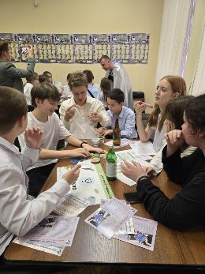
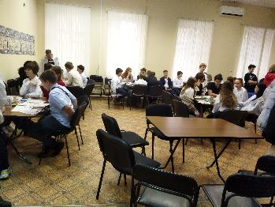
Интерактивное мероприятие по экологическому просвещению
Организация работы проекта
«Крышечки Доброты»
на базе МКУ «СЦ «Радуга»-
БЕЗ ФИНАНСИРОВАНИЯ
Организация и проведение интерактивного мероприятия для жителей муниципального образования муниципальный округ №7 «Сортируй мусор правильно»
Общая сумма – 30,0 тыс. руб.
Охват населения – 60 человек
44

Slide 45

Организация и проведение мероприятий по профилактике дорожно-транспортного травматизма
Изготовление и распространение печатной продукции (памятки)
Общая сумма – 6,0 тыс. руб.
Охват населения – 400 человек
45

Slide 46
Организация и проведение мероприятий по профилактике правонарушений
Изготовление и распространение печатной продукции (памятка по профилактике правонарушений)
Общая сумма – 6,0 тыс. руб.
Охват населения – 400 человек
46

Slide 47


Социальная работа
47

Slide 48
Организация и проведение досуговых мероприятий для жителей муниципального образования в 2024 году
Основные мероприятия программы:
Организация и проведение автобусных экскурсий
Организация и проведение водных экскурсий
Приняли участие в мероприятиях всего – 1896 человек
Общий объем средств, израсходованных на данные цели – 1757 тыс. рублей
48

Slide 49
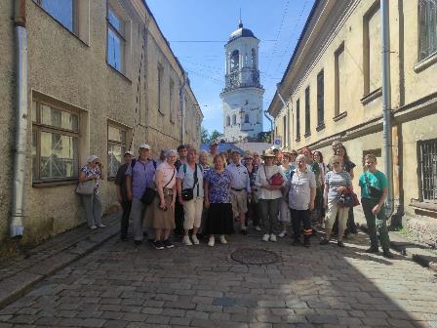
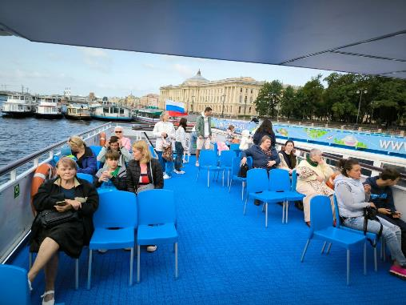
Организация и проведение досуговых мероприятий для жителей муниципального образования в 2024 году
49

Slide 50
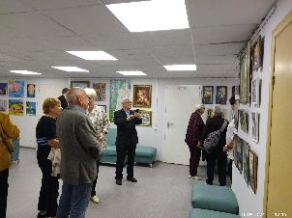
Организация и проведение мероприятий по сохранению и развитию местных традиций и обрядов муниципального образования на 2024 год
Основные мероприятия программы:
Торжественное поздравление жителей МО МО №7 от 69 лет
с днём рождения, поздравление жителей МО МО № 7 с днём свадьбы (50, 60, 70 лет)
«Рождённый на Васильевском острове» (Чествование новорожденных)
Клуб полезного досуга
Приняли участие в мероприятиях всего – 2732 человек
Общий объем средств, израсходованных на данные цели – 2323,7 тыс. рублей
50

Slide 51
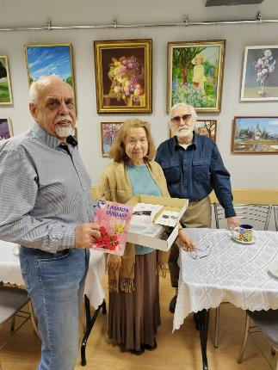
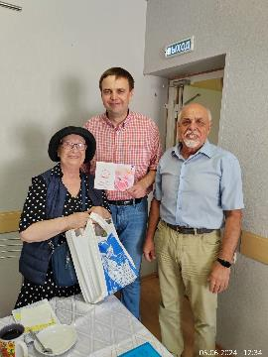
Торжественное поздравление жителей МО МО №7 от 69 лет и старше с днём рождения, поздравление жителей МО МО № 7 с днём свадьбы (50,60,70 лет)
В 2024 году поздравили с Днем рождения 2000 жителей округа
Общий объем средств, израсходованных на данные цели – 2 096,3 тыс. руб.
51

Slide 52
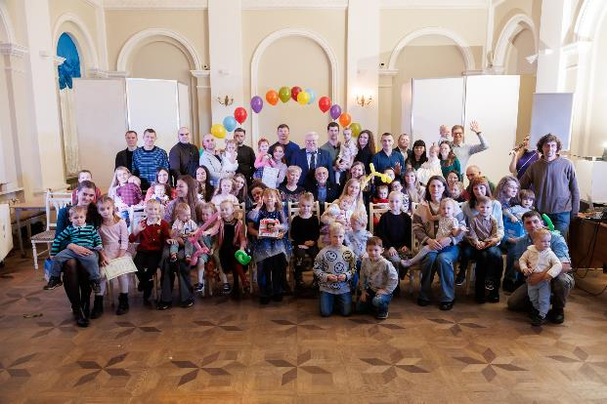
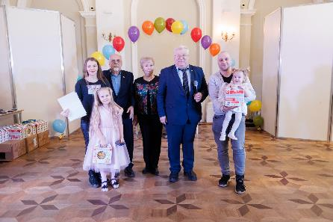
Чествование новорожденных
В 2024 году памятную медаль «Рожденный на Васильевском» получили 50 детей.
Общий объем средств, израсходованных на данные цели – 111,3 тыс. руб.
52

Slide 53
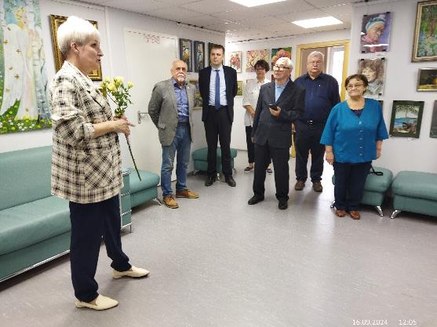
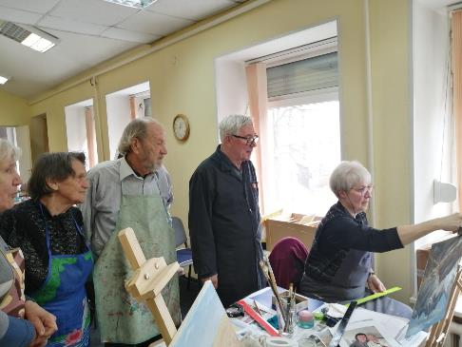
Клуб полезного досуга
В мероприятиях приняли участие 282 человека
Общий объем средств, израсходованных на данные цели – 116,1 тыс. руб.
53

Slide 54
Организация и проведение местных и участие в организации и проведении городских праздничных и иных зрелищных мероприятий
Основные мероприятия программы:
День полного освобождения Ленинграда от фашистской блокады
День Победы советского народа в Великой Отечественной войне 1941-1945 годов
Международный день пожилых людей
Новый год
День местного самоуправления
Общее количество охваченного населения – 10 312 человек
Общий объем средств, израсходованных на данные цели – 6 139,9 тыс. рублей
54

Slide 55
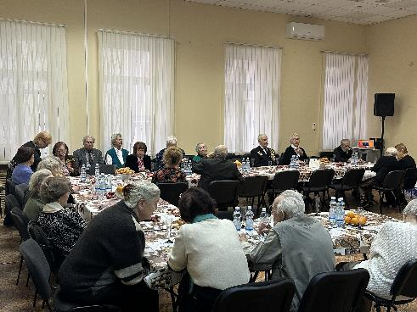
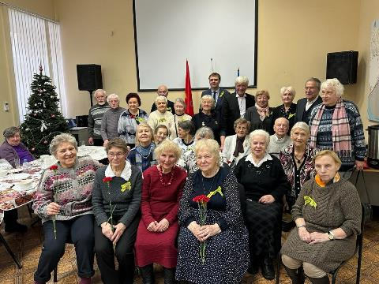
День полного освобождения Ленинграда от фашистской блокады
Выдано 250 памятных подарков жителям блокадного Ленинграда.
Вечера памяти, посвященные дню полного освобождения Ленинграда от фашистской блокады, 60 участников
Общий объем средств, израсходованных
на данные цели – 428,9 тыс. рублей
55

Slide 56
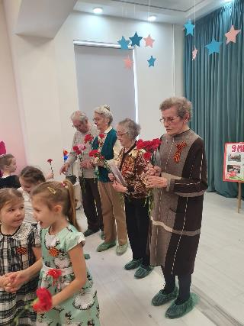
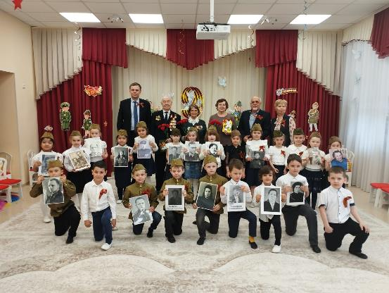
День Победы советского народа в Великой Отечественной войне 1941-1945 годов
Вручение памятных подарков, торжественно-траурные мероприятия, посвященные Дню Победы в Великой Отечественной войне 1941-1945 гг. В мероприятии приняли участие 300 человек
Общий объем средств, израсходованных на данные цели – 297 тыс. руб.
56

Slide 57
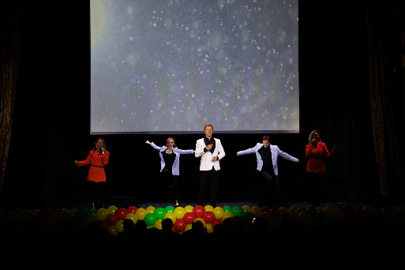
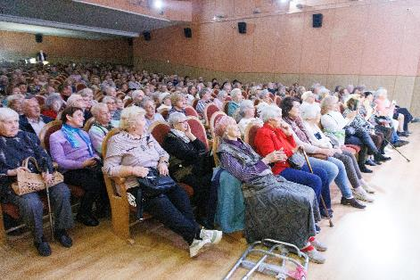
Международный день пожилого человека 1 октября
Вручение памятных подарков, праздничный концерт.
В мероприятии приняли участие 2000 человек
Общий объем средств, израсходованных на данные цели – 1785,0 тыс. рублей
57

Slide 58
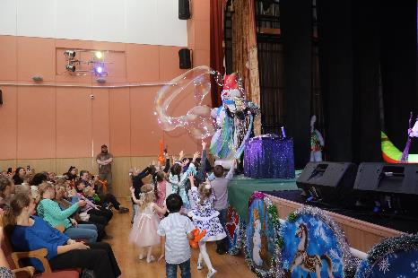
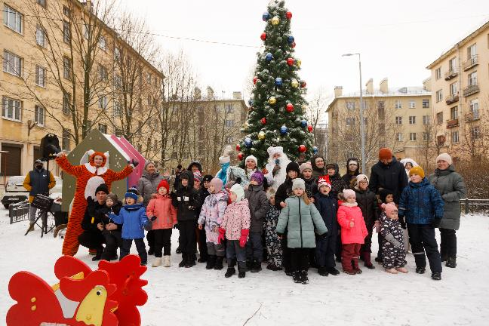
Новый год
Общее количество участников 7700 человек
Новогодние представления для детей – 1 600 человек
Вручение подарков - 2 000 человек
Сувенирная продукция (календари) для жителей округа – 3900 человек
Уличные гулянья - 200 человек
Общий объем средств, израсходованных
на данные цели - 3 625,0 тыс. руб.
58

Slide 59
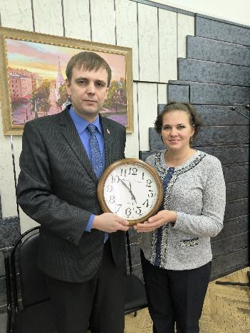
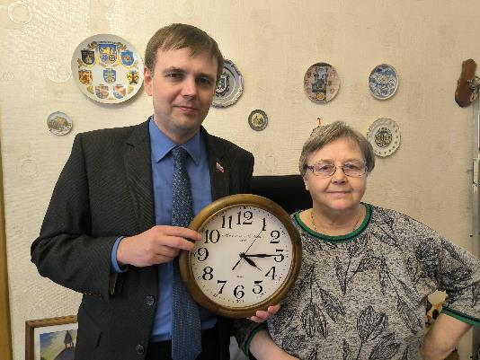
День местного самоуправления
Поздравление почетных жителей муниципального образования муниципальный округ №7 - 2 человека
Общая сумма – 4,00 тыс. руб.
Охват населения – 2 человека
59

Slide 60
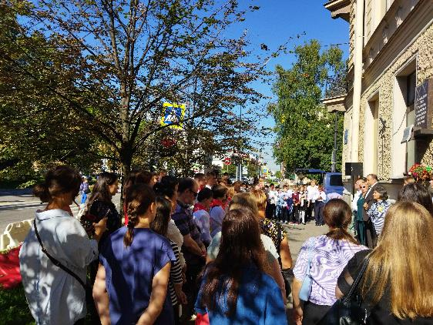
Проведение работ по военно-патриотическому воспитанию граждан
Основные мероприятия:
Вахты памяти у мемориальных досок
Общее количество охваченного населения
250 человек
Общая сумма – 1,8 тыс. руб.
60

Slide 61
Обеспечение условий для развития на территории муниципального образования физической культуры и массового спорта, организации и проведению официальных физкультурных мероприятий, физкультурно-оздоровительных мероприятий и спортивных мероприятий муниципального образования
Основные мероприятия программы:
Проведение физкультурно-оздоровительных мероприятий для жителей (бассейн)- 140 участников
Проведение спортивного соревнования среди жителей округа «Мама, папа и я – спортивная семья» - 52 участника
Количество охваченного населения 192 человека
Общий объем средств, израсходованных на данные цели - 498,0 тыс. рублей
61

Slide 62
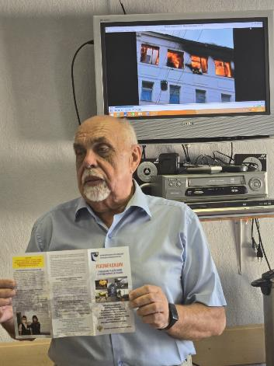
Проведение подготовки и обучения неработающего населения способам защиты и действиям в чрезвычайных ситуациях, а также способам защиты от опасностей, возникающих при ведении военных действий или вследствие этих действий
Проведено 20 встреч с жителями округа
Обучение неработающего населения в 2024 году проводилось в индивидуальном порядке при посещении МКУ «СЦ «Радуга» (вручались памятки)и группами
Приняли участие 1366 человек
Общий объем средств, израсходованных на данные цели – 24,0 тыс. руб.
62

Slide 63
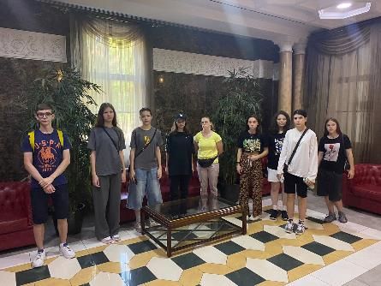
Участие в организации и финансировании мероприятий по временному трудоустройству несовершеннолетних в возрасте от 14 до 18 лет в свободное от учебы время
Основные мероприятия программы:
Участие в организации и финансировании мероприятий по временному трудоустройству несовершеннолетних в возрасте от 14 до 18 лет в свободное от учебы время
Общее количество охваченного населения – 11 человек
Общий объем средств, израсходованных на данные цели – 234,2 тыс. рублей
63

Slide 64
Содействие развитию малого бизнеса на территории муниципального образования
Основные цели:
Содействие развитию малого бизнеса на территории муниципального образования.
Повышение информированности населения о работе малого бизнеса.
Повышение привлекательности малого бизнеса.
Издание информационных материалов (памятки)
Приняли участие в мероприятиях всего – 400 человек
Общий объем средств, израсходованных на данные цели – 6,0 тыс. рублей
64

Slide 65
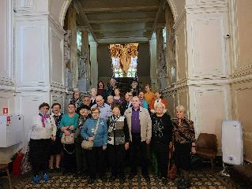
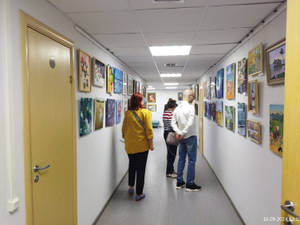
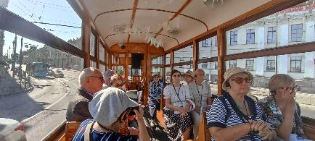
Основные Мероприятия проводимые МКУ «СЦ «Радуга» без финансирования
Организация художественных конкурсов, выставок посвященных различным праздничным датам, пешеходные экскурсии
Занятия в изостудии МКУ «СЦ «Радуга» для жителей округа
Организация совместных мероприятий с районной администрацией, с подростково-молодежными клубами, с домом детского творчества «На 9-ой линии», с библиотеками, с общественными организациями и т.д.
65

Slide 66


Спасибо за внимание!

Slide 67


Общественные обсуждения благоустройства в 2026 году в рамках проекта «Формирование комфортной городской среды» презентация проекта

Slide 68


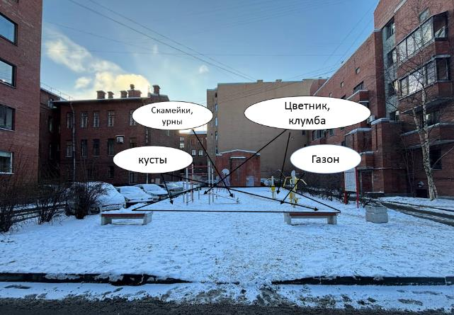
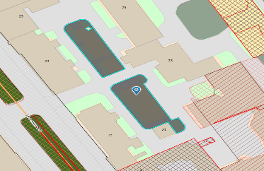
16 ЛИНИЯ в.о., Д. 23

Slide 69
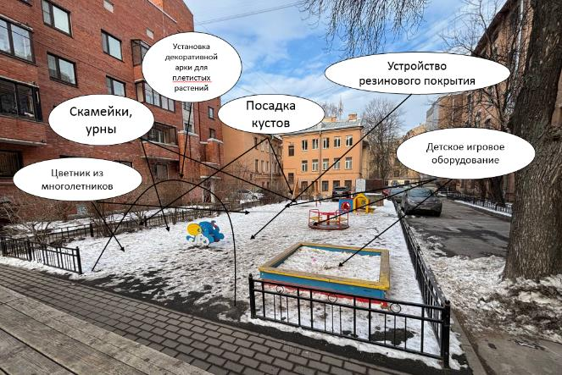
16 ЛИНИЯ в.о., Д. 23
-

Slide 70
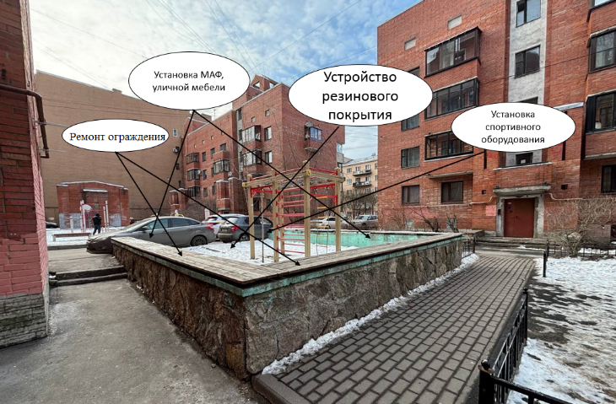
16 ЛИНИЯ в.о., Д. 23

